Slide 1
REPOSITORIOS GIT
Club de Robótica de Ciudad Real
Antonio Gómez García

Slide 2
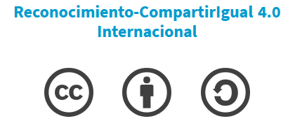

Slide 3
¿Qué es un repositorio?
Un repositorio es un espacio donde se almacena y mantiene información (ver Wikipedia)

Slide 4

¿Y qué es GIT?
GIT es un software de control de versiones ideado por Linus Torvalds (sí, ese) que permite el trabajo colaborativo entre varias personas al tiempo que lleva un registro de los cambios que se van efectuando en cada archivo.

Slide 5
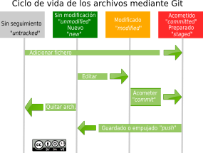

Slide 6

No tiene sentido de momento. Lo sabemos.

Slide 7
Filosofía de trabajo Git
A grandes rasgos, cuando estamos trabajando en un proyecto, lo mantenemos en dos líneas: Local y Remoto.
Cuando estamos seguros (y no antes) de que los cambios que hemos hecho en la carpeta local son correctos, subimos los archivos modificados al repositorio remoto.

Slide 8
Filosofía de trabajo Git
En nuestro proyecto hay una carpeta oculta (.git) donde se almacena nuestro repositorio local y otros archivos de configuración. También se va llevando un registro de todos los cambios que se hacen en cada archivo (y quiero decir TODOS).

Slide 9
¿Qué necesitamos para empezar?
Necesitamos instalar el cliente Git en nuestro ordenador:
https://git-scm.com/download/win
Crearemos una carpeta donde trabajaremos en local (eso queda a vuestra elección)

Slide 10

¿Qué necesitamos para empezar?
Por último, necesitamos crearnos una cuenta en GitHub:
https://github.com

Slide 11
¿Qué necesitamos para empezar?
Esta cuenta nos permitirá crear repositorios en la nube, de modo que nos proporcionará en cada caso la carpeta remota

Slide 12
¿Qué necesitamos para empezar?
Podemos utilizar muchas otras herramientas para trabajar en remoto. Otros servicios, o incluso crear nuestro propio repositorio en un servidor propio (¡Rasberry Pi, allá voy!)

Slide 13
Primeros pasos
Aunque también hay una versión gráfica, trabajaremos desde la consola: abrir el símbolo del sistema (tecla Windows→ CMD).
Tecleamos git - - version (dos guiones). Si está correctamente instalado, obtendremos la versión del programa.

Slide 14
Primeros pasos
Si quisiéramos empezar por crear nuestro repositorio en local, podríamos hacerlo así (podemos usar la consola o en el explorador de archivos utilizar el menú emergente Git Bash Here):
git init nombreCarpeta

Slide 15
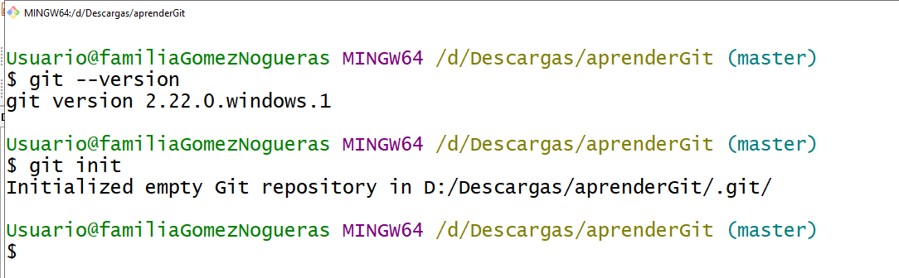

Slide 16
Primeros pasos
Ya tendríamos una carpeta preparada para trabajar en local (si activáis Ver archivos ocultos, podréis comprobar que se ha creado la carpeta .git de configuración). De todos modos, podéis borrarla. Empezaremos por nuestro repositorio remoto.

Slide 17
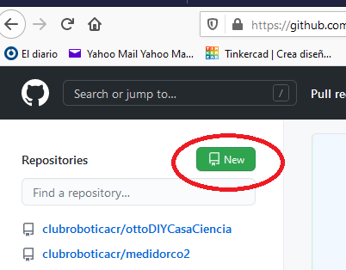
Primeros pasos
Pasamos ahora a crear nuestro repositorio remoto en nuestra cuenta de GitHub (entramos y buscamos New):

Slide 18
Primeros pasos
Para crear nuestro primer repo:
Elegimos un nombre
Podemos poner una descripción
El tipo de acceso debe ser forzosamente público para todo el mundo si no tienes cuenta premium.

Slide 19
Primeros pasos
Para crear nuestro primer repo:
Podemos añadir un archivo README.md con la información que queramos poner
Elegimos una licencia

Slide 20
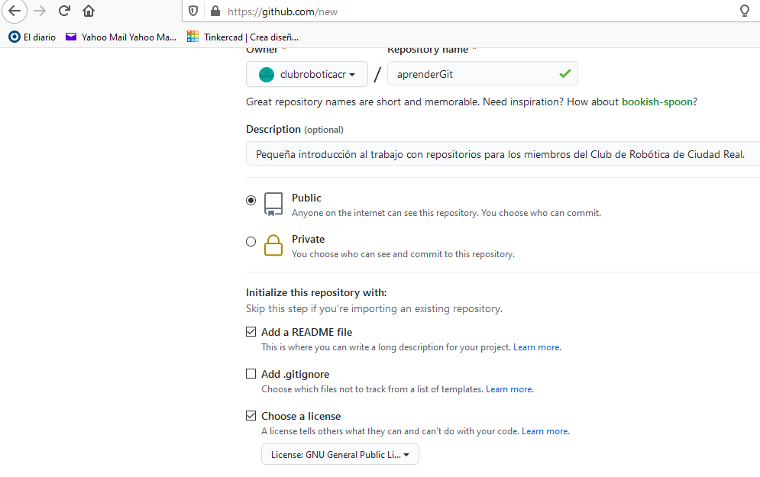

Slide 21
Remoto->Local->Remoto
Hemos creado nuestro primer repositorio remoto. Si habéis marcado la opción de Readme.md y/o elegido licencia, habrán aparecido uno o dos archivos nuevos.

Slide 22
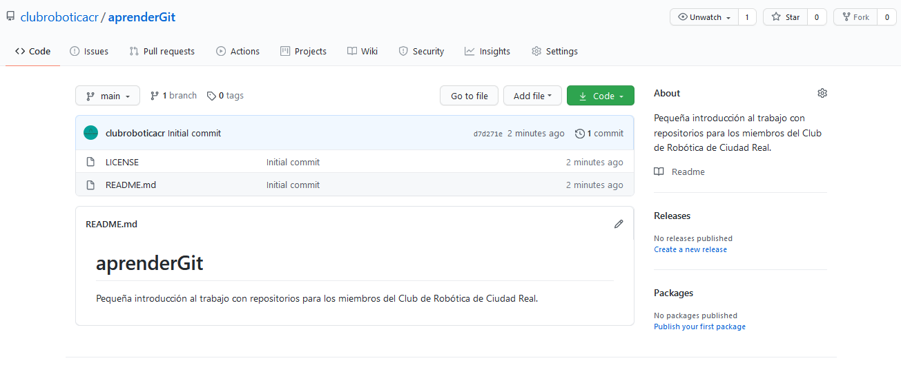

Slide 23
Remoto->Local->Remoto
Cualquier visitante anónimo puede descargarse esos archivos vía web, usando el botón Code

Slide 24
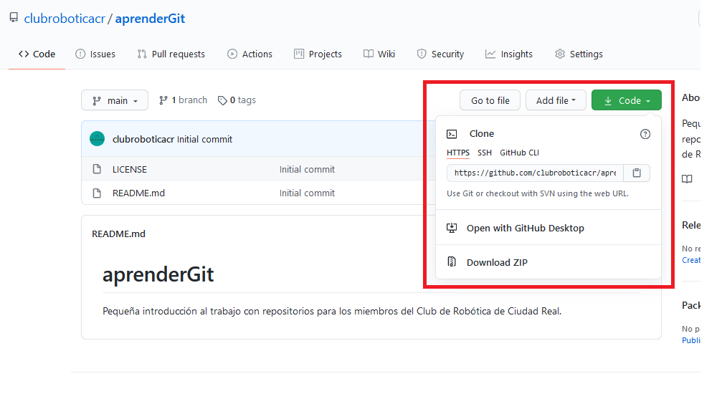

Slide 25
Remoto->Local->Remoto
Nosotros, en cambio, vamos a clonar esa carpeta en nuestro disco duro para luego añadir o borrar los archivos que consideremos y finalmente volver a subir el proyecto al repositorio en GitHub. Para ello, usamos la instrucción:
git clone https://github.com/nombredecuenta/turepositorio.git

Slide 26
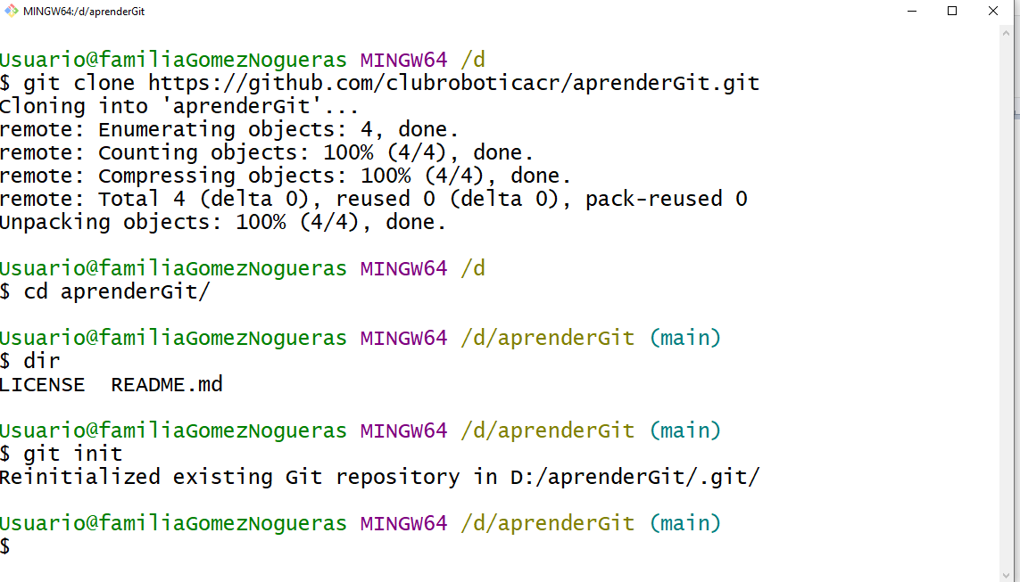

Slide 27
Remoto->Local->Remoto
¡Tachááááán!
Acaba de aparecer una carpeta con el nombre de tu repositorio en la carpeta donde tenías abierto tu cliente git. Entra en dicha carpeta con el comando cd e inicializa ahí tu repositorio local con
git init

Slide 28
Remoto->Local->Remoto
Entendamos ahora el flujo de trabajo de git: normalmente, estamos trabajando con tres carpetas:
a) Nuestra carpeta local en sí
b) La carpeta en el repositorio remoto
c)Una carpeta intermedia (staging) donde vamos preparando los cambios que queremos subir al remoto desde la local. Si finalmente no subimos estos cambios, pues no se producirán.

Slide 29
Remoto->Local->Remoto
Empezaremos por crear cambios en nuestra carpeta en local que subiremos a remoto. Añade algún tipo de archivo a tu carpeta local.

Slide 30
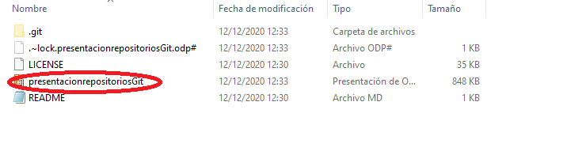

Slide 31
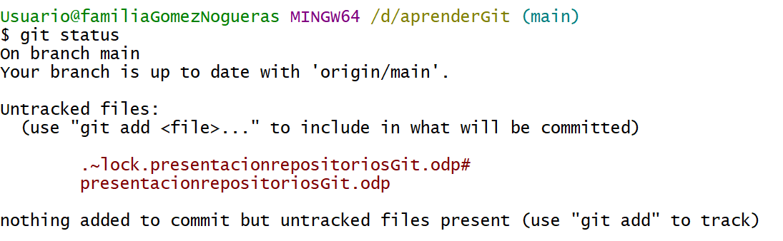
Remoto->Local->Remoto
Con el comando git status podrás ver los cambios que has hecho pero que no has añadido aún a la carpeta intermedia (staging).

Slide 32
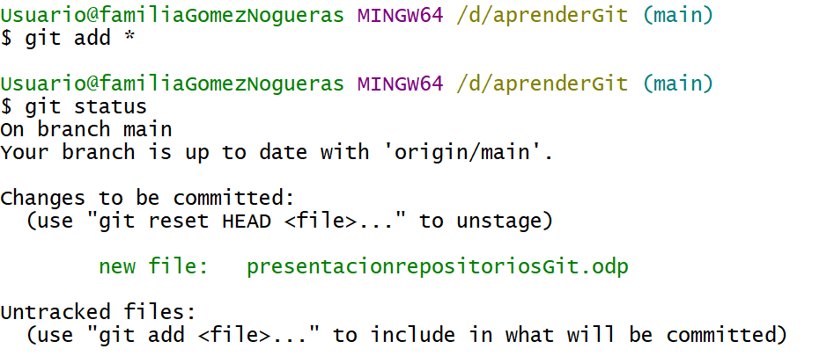
Remoto->Local->Remoto
Con el comando git add * añadirás dichos archivos al flujo de trabajo y los dejarás preparados para subirlos a tu repo en remoto. git status volverá a informarte del estado actual de tu proyecto.

Slide 33
Remoto->Local->Remoto
Aviso: normalmente, tu rama de trabajo se denomina MASTER. Sin embargo, mientras redactaba este documento, me he encontrado con que según la versión, podemos estar usando el nombre MAIN (te lo indicará el comando git status). Si en alguna ocasión te encuentras un error sobre esto siguiendo este pequeño tutorial, sustituye master por main.

Slide 34
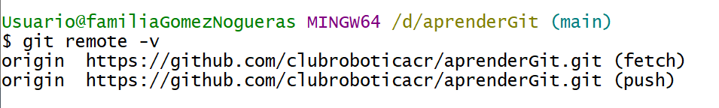
Remoto->Local->Remoto
El comando git remote -v te facilitará información sobre la dirección de tu repositorio remoto (esto es útil cuando vas saltando de repo en repo; no querrás subir los archivos que no son a las carpetas que no corresponde).

Slide 35
Remoto->Local->Remoto
Cuando quieras enviar tu trabajo en una carpeta a un repositorio remoto distinto tienes que utilizar el comando:
git remote add origin https://github.com/tuNombre/repositorio.git

Slide 36
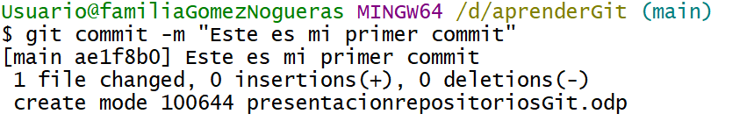
Remoto->Local->Remoto
¡Pues ya está todo preparado! Para empujar hacia arriba los cambios, utilizamos el comando:
git commit -m “este es mi primer commit”

Slide 37
Remoto->Local->Remoto
Al hacer un commit, estás haciendo que el cliente registre los cambios hechos con respecto a la última vez en tu carpeta local. Sólo queda hacer un push:
git push origin master

